Slide 1
『ねそプロ』教材の使い方 ショッピングサイトを作ろう
アプリ開発委員会
奥田昌夫

Slide 2
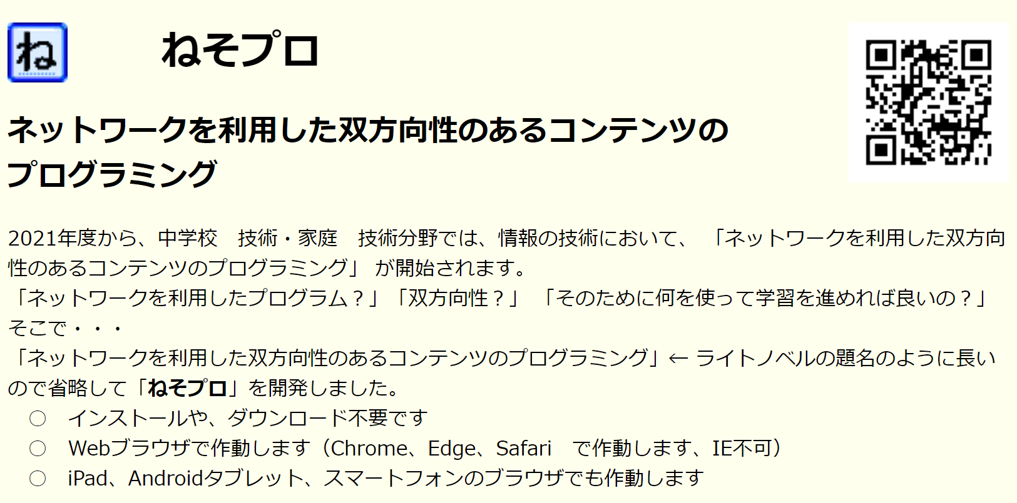
『ねそプロ』サイトの表示
『ねそプロ』 をGoogleから検索
または、URLを入力
https://kaihatuiinkai.jp/nesopuro/

Slide 3
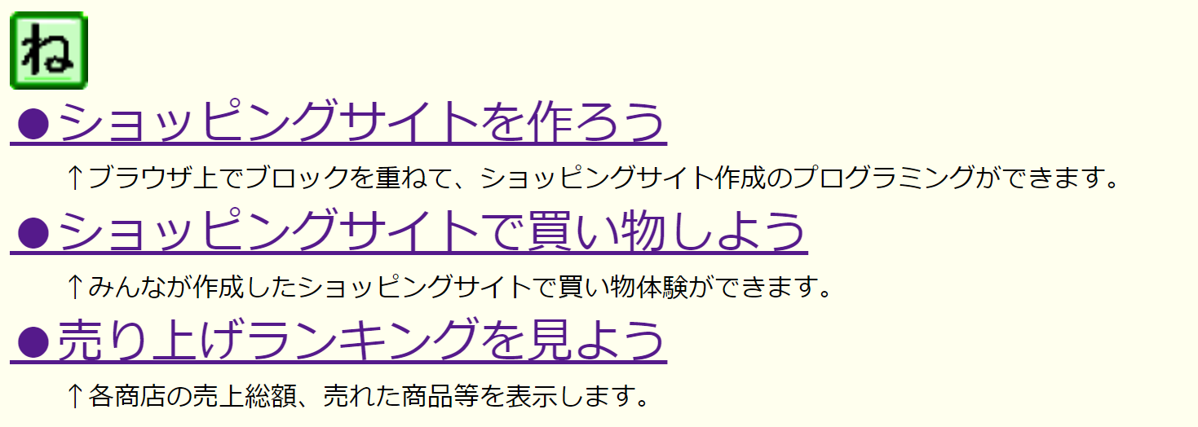
作成、体験の流れ
ショッピングサイトを作ろう
ショッピングサイトで買い物しよう
売り上げランキングを見よう

Slide 4
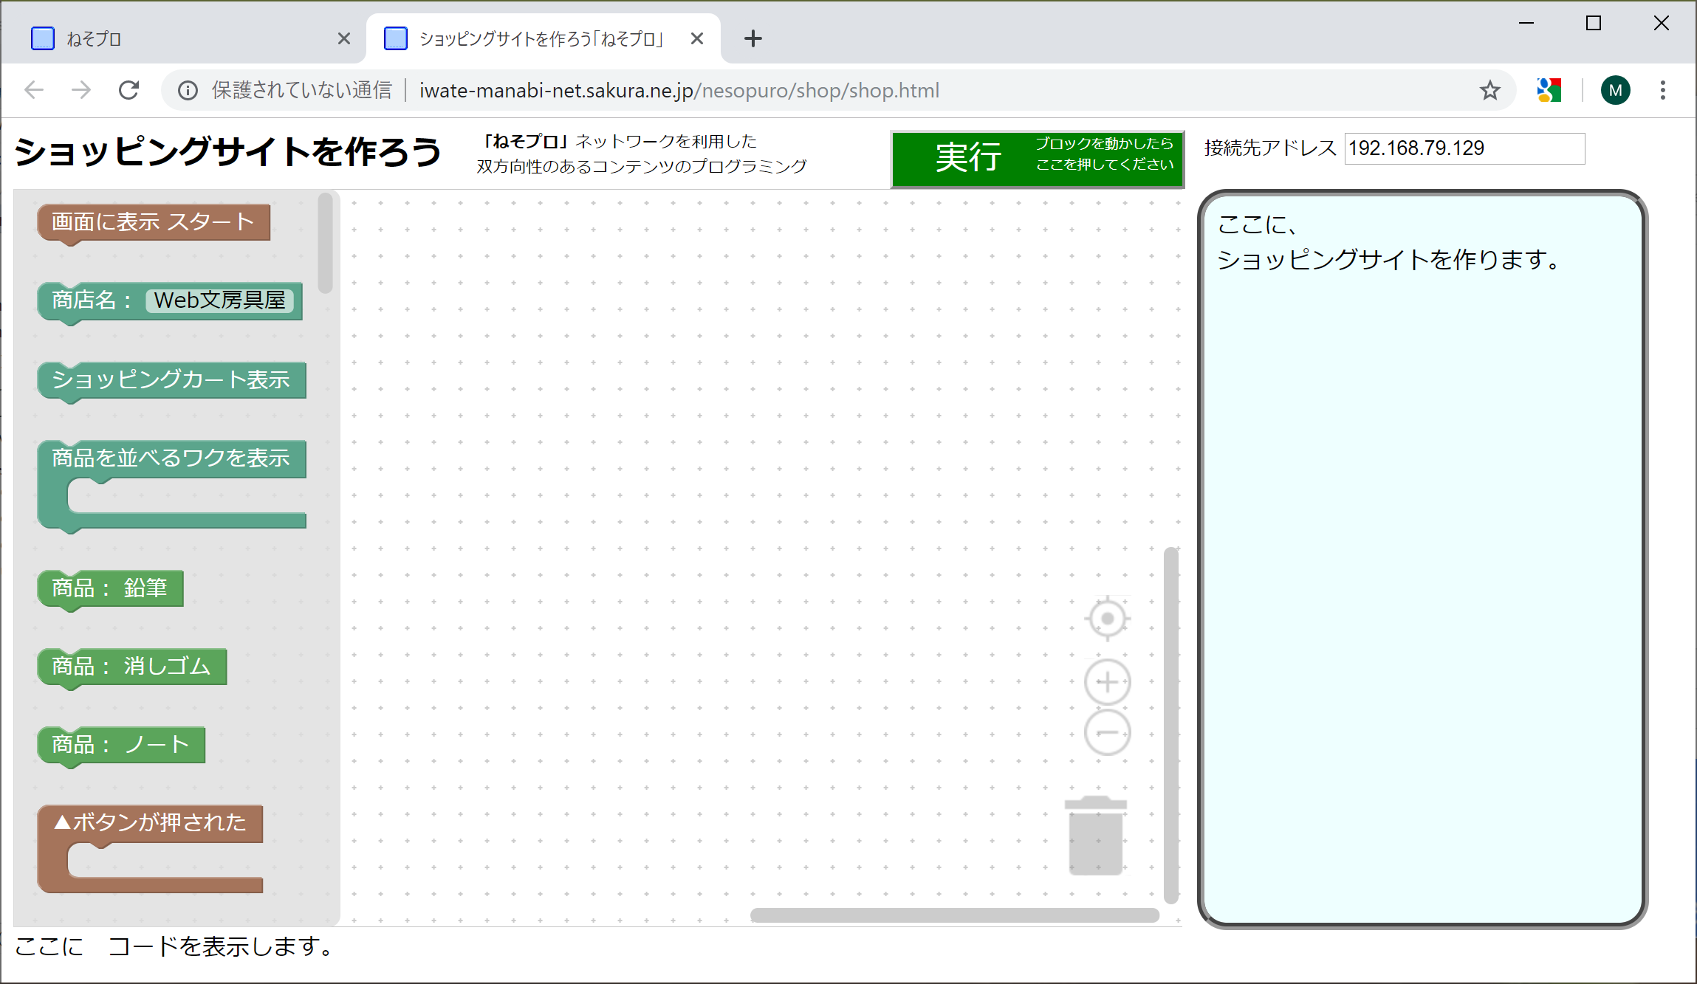
ショッピングサイトを作ろう 画面を作ろう - 1
左側のブロックを中央エリアにドラッグしてプログラムを作ります。

Slide 5
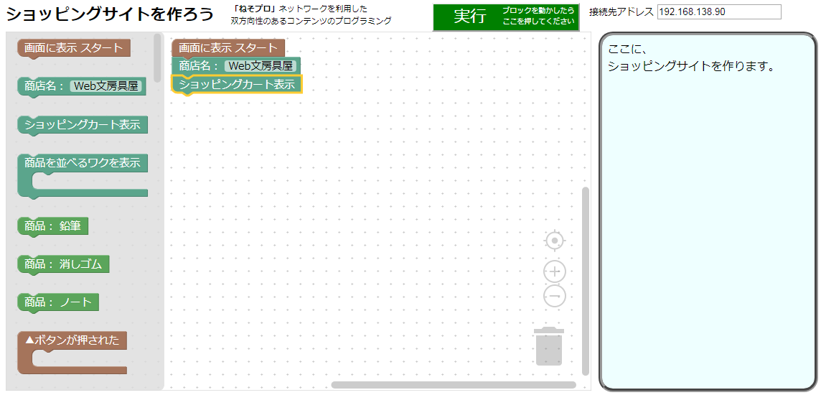
画面を作ろう - 2
ブロックをドラッグしてくっつけたら、「実行」ボタンをクリック。

Slide 6
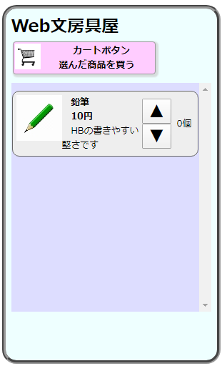
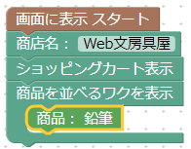
画面を作ろう - 3
ブロックをドラッグしてくっつけたら、「実行」ボタンをクリック。
商店名を変えてみましょう。
商品を入れてみましょう。

Slide 7
画面を作ろう - 4
画面ができた

Slide 8
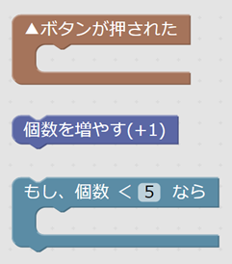
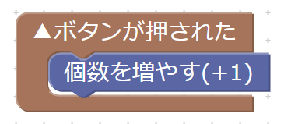
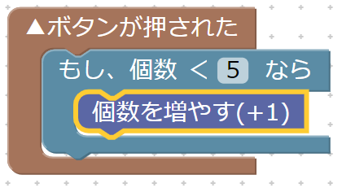
プログラムを作ろう - 1
注文数の上限を設定する
個数の上限がない
可能な数を設定

Slide 9
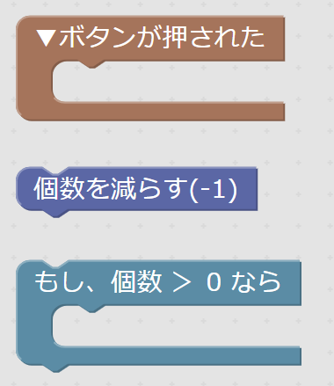
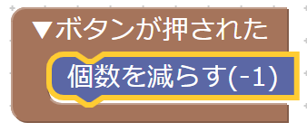
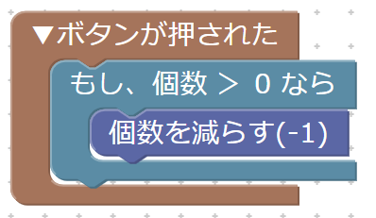
プログラムを作ろう - 2
注文数を０より減らさない
個数のマイナスに
０以上の数を設定

Slide 10
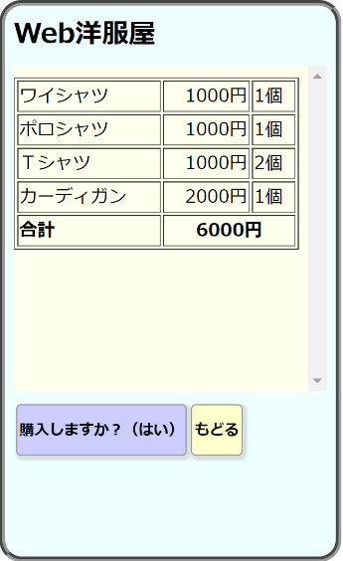
プログラムを作ろう - 3
カートボタンのプログラムを作成します。

Slide 11
作動確認
個数が増えるか、
マイナスの個数にならないか、
カートボタンで買い物できるか、
を確認

Slide 12
となりの人のサイトで 「買い物しよう」
「ショッピングサイトを作ろう」のページ
となりの人と「接続先アドレス」を同じ値にする。
「実行」ボタンを押す。
→接続先アドレスにサイトが出店されます。
「ショッピングサイトで買い物しよう」のページ
となりの人と「接続先アドレス」を同じ値にする。
「最新情報」ボタンを押す。

Slide 13
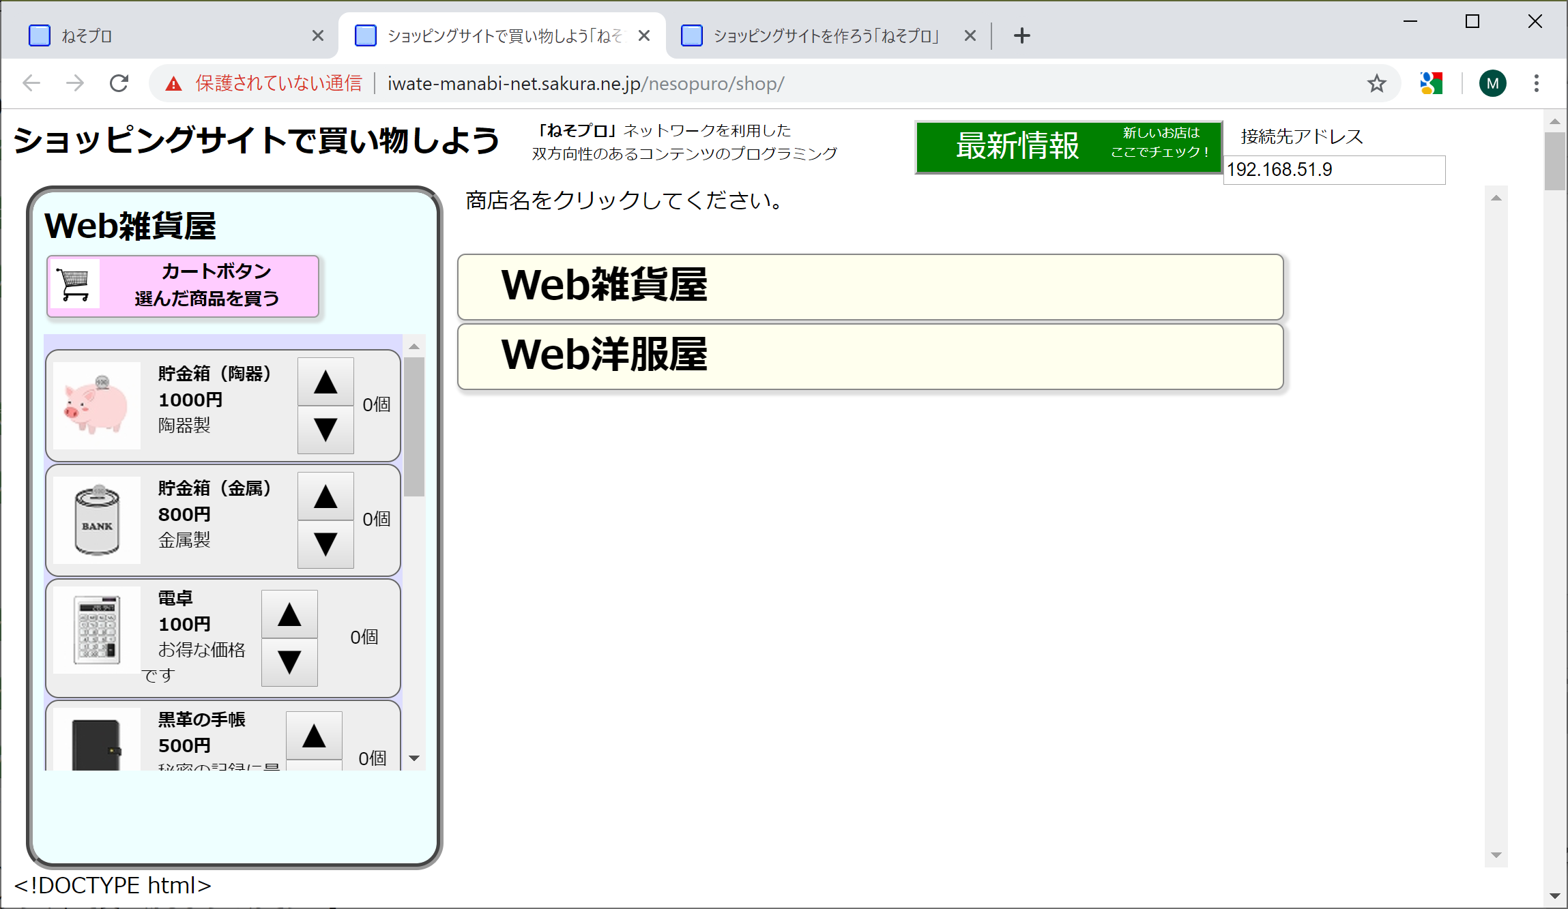
となりの人のサイトで 「買い物しよう」
「接続先アドレス」を同じ値にする
「実行」を押す
「最新情報」

Slide 14
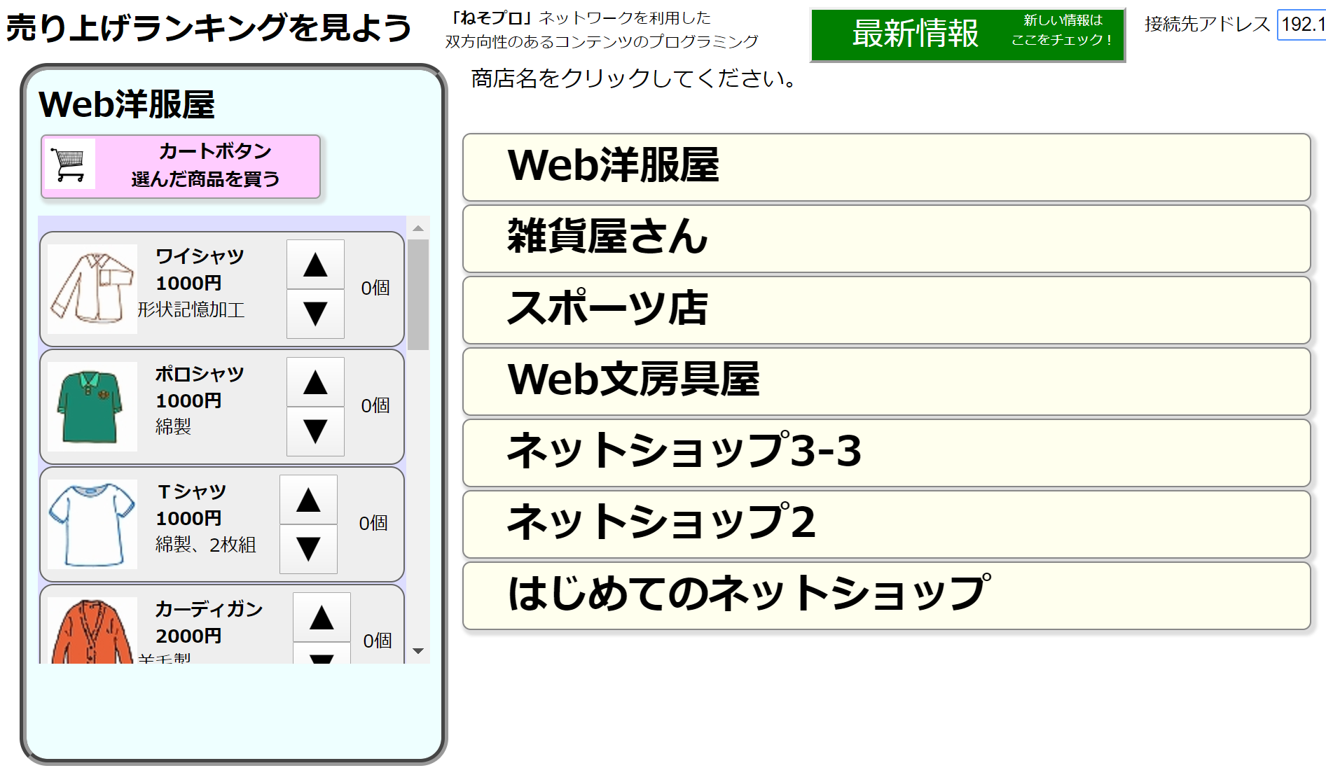
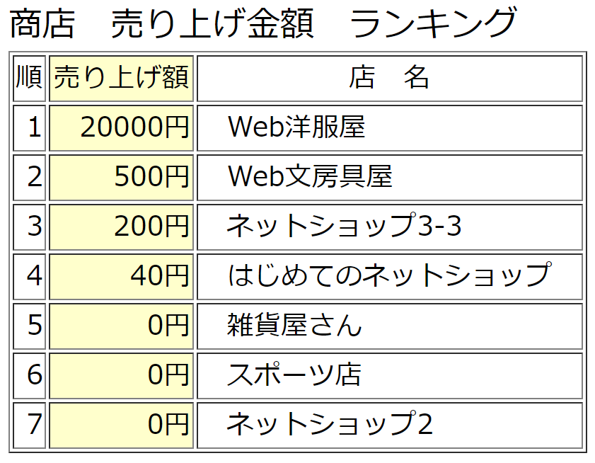
売れる商品はなに？
「売り上げランキングを見よう」のページを表示する

Slide 15
ショッピングサイトについて考えよう
ショッピングサイトの利点（便利なこと）
ショッピングサイトを利用するときの注意点

